Slide 1
COMPIN
201801527 김대성
201801560 박종혁

Slide 2
INDEX
01
02
프로젝트 진행 사항
프로젝트 계획
프로젝트 소개
상품 인식 모델
애플리케이션 클라이언트
애플리케이션 서버
프로젝트 일정

Slide 3
COMPIN
프로젝트 진행 사항

Slide 4
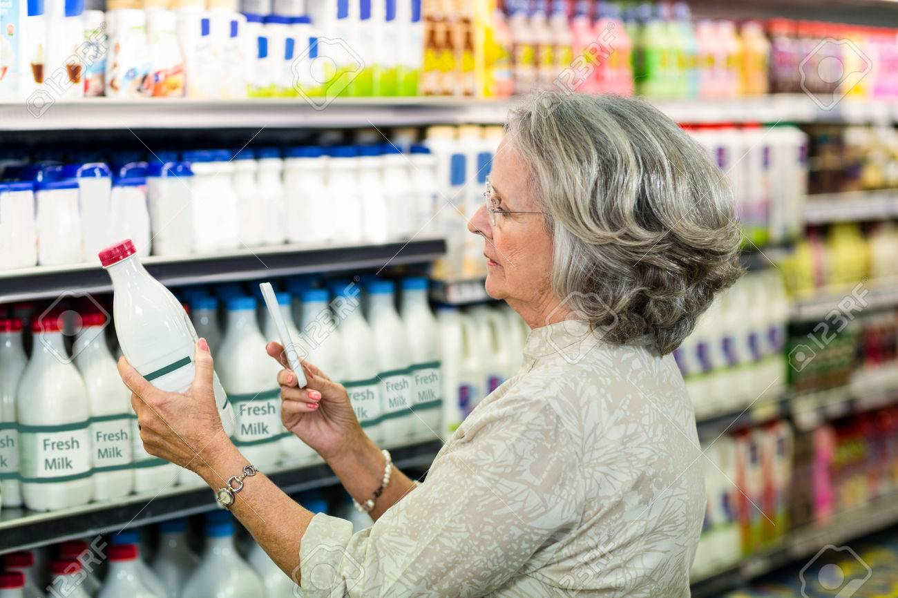

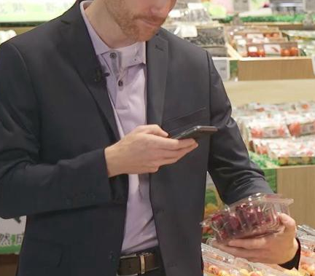
프로젝트 개념
애플리케이션 ‘머지?’
Notes:
상품 정보와 후기를 번역하여 *한글을 모르는* 국내의 외국인들이 유용하게 사용 가능

Slide 5
프로젝트 개념
모바일 기기로 촬영한 상품 인식
인식된 상품 정보와 사용자 후기를 보여주는 애플리케이션
상품 정보와 후기를 번역하여 보여주어 국내의 외국인들이 유용하게 사용 가능
Notes:
상품 정보와 후기를 번역하여 *한글을 모르는* 국내의 외국인들이 유용하게 사용 가능

Slide 6


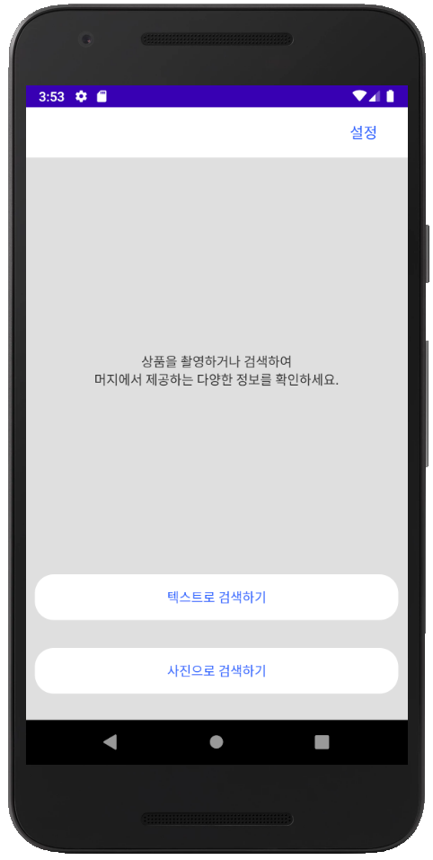



식품의약품안전처
식품영양성분 DB
서버
아키텍처 구성도
Google Cloud Translation
사용자
DB
상품 정보 조회
후기 작성 / 조회
···
상품 분류별로 학습시킨 TensorFlow 모델을
TensorFlow Lite로 애플리케이션에 탑재
TensorFlow
객체 인식 모델
TensorFlow Lite
Notes:
아키텍처 설계도입니다. 식품의약품안전처의 식품영양성분 데이터베이스를 서버에 미리 저장해두면, 사용자는 어플리케이션을 통해 번역된 정보를 이용할 수 있고, 또한 후기를 작성하거나 조회할 수 있습니다.
미리 텐서플로우를 이용하여 상품에 대해 분류별로 학습시킨 모델을 텐서플로우 라이트를 통해 어플리케이션에 탑재하면, 사용자는 모바일 기기로 상품을 인식시켜 텍스트 입력 없이도 상품에 정보를 얻을 수 있습니다.

Slide 7
역할 분담
TensorFlow 모델 개발 : 박종혁
애플리케이션 백엔드 – 서버, DB 구축 및 애플리케이션과 연동 : 김대성
애플리케이션 프론트엔드 – Android 애플리케이션 개발 : 박종혁, 김대성

Slide 8
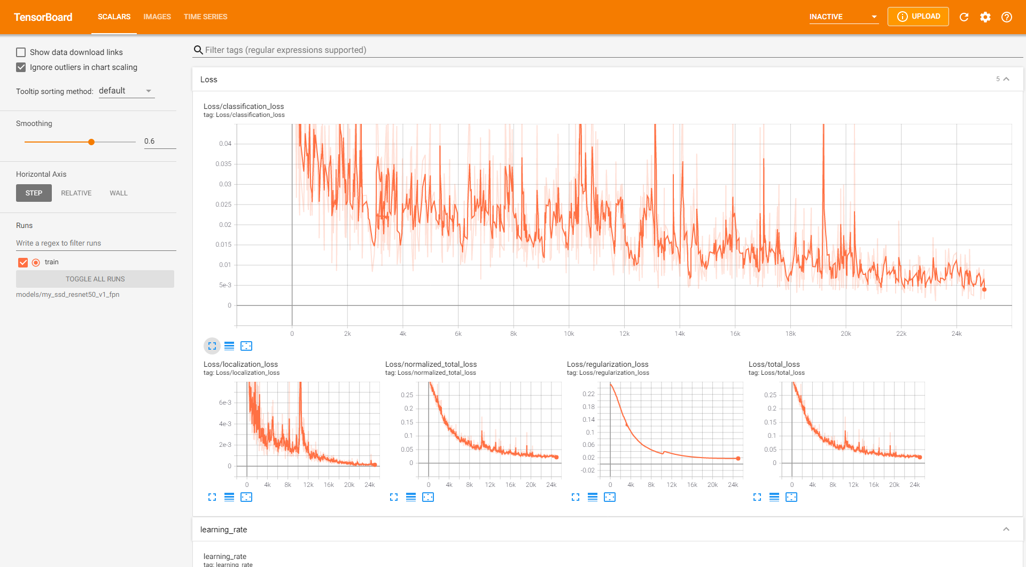
모델 개발 현황
TensorFlow Object Detection API를 통해 모델 학습 및 테스트 중
유탕면 인식 모델 제작 80% 완료
효율적인 모델 학습 과정 찾아가는 중

Slide 9
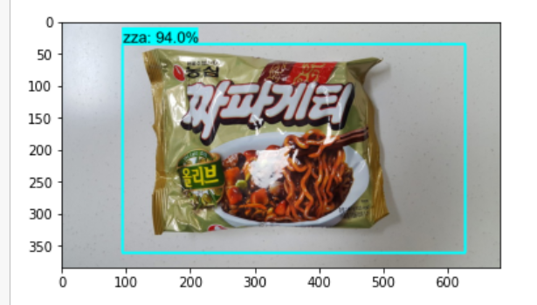
모델 개발 현황
기본적인 분류는 가능하지만 아직 부족
세부적인 부분에서 정확도 개선 필요
-> 해결 방안 : 분류를 통해 더 나은 품질의 데이터셋 사용
Notes:
좌측은 현재 개발된 모델로 짜파게티를 인식시킨 것인데요, 기본적인 분류는 가능하지만, 아직 세부적인 부분에서 정확도 개선이 필요합니다.

Slide 10
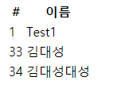
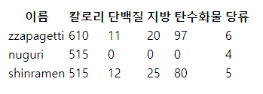
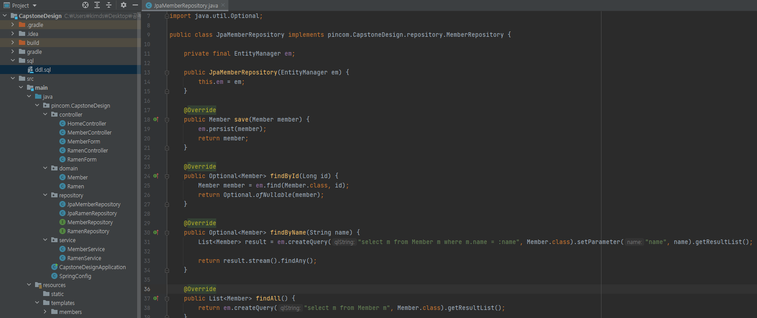
서버 개발 현황
Spring 테스트 서버 제작
기능 테스트 진행 중

Slide 11
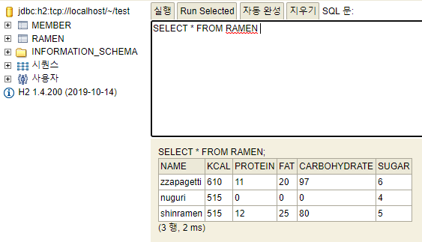
서버 개발 현황
우선적으로 H2 데이터베이스 사용 중
추후 MySQL로 교체 후 개발 예정

Slide 12
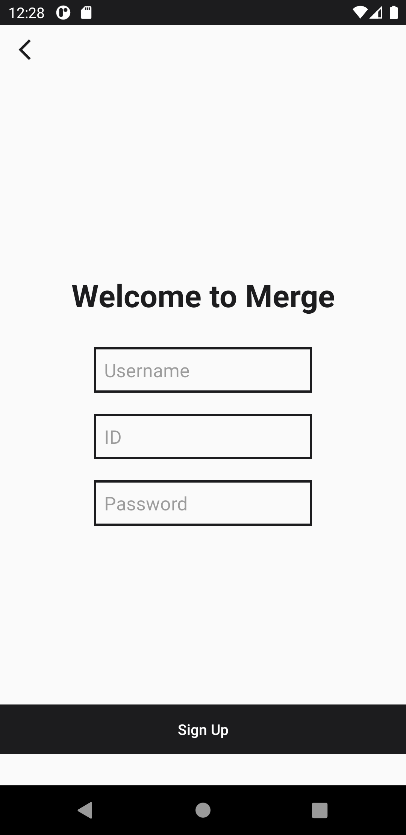
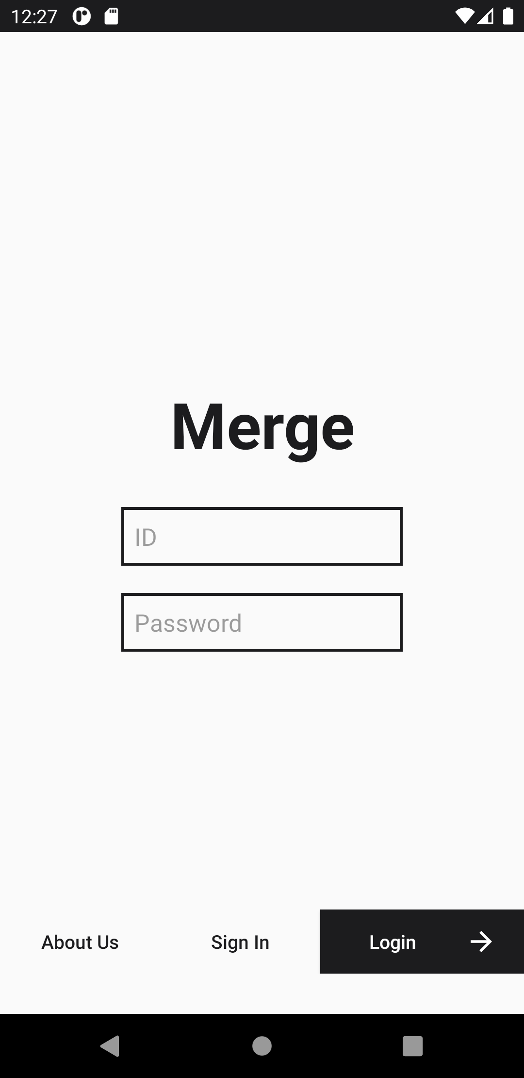
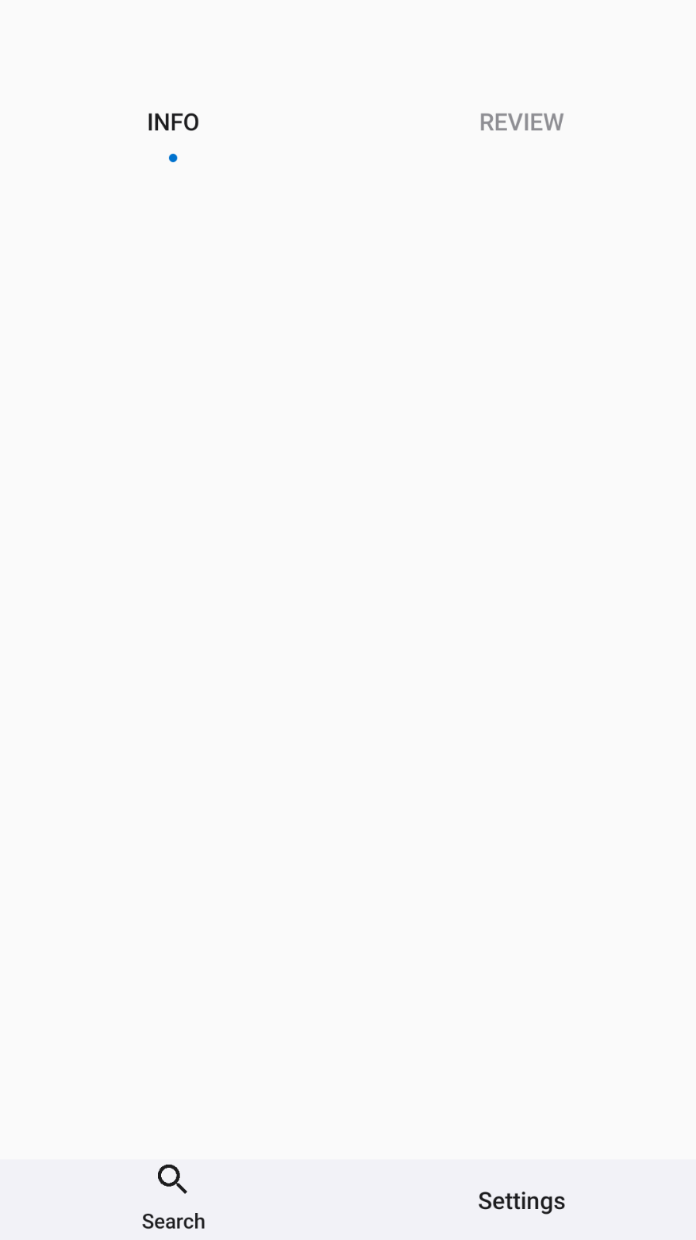
클라이언트
개발 현황
테스트 서버 개발과 동시에 애플리케이션 개발 시작
로그인, 회원가입, 애플리케이션 메인 기능 개발 중
상품 인식 모델 개발을 우선적으로 진행할 예정

Slide 13
COMPIN
프로젝트 계획

Slide 14
앞으로의 프로젝트 일정
3
4
5
S | M | T | W | T | F | S
 | 1 | 2 | 3 | 4 | 5 | 6
7 | 8 | 9 | 10 | 11 | 12 | 13
14 | 15 | 16 | 17 | 18 | 19 | 20
21 | 22 | 23 | 24 | 25 | 26 | 27
28 | 29 | 30 | 31
S | M | T | W | T | F | S
 |  |  |  | 1 | 2 | 3
4 | 5 | 6 | 7 | 8 | 9 | 10
11 | 12 | 13 | 14 | 15 | 16 | 17
18 | 19 | 20 | 21 | 22 | 23 | 24
25 | 26 | 27 | 28 | 29 | 30
S | M | T | W | T | F | S
 |  |  |  |  |  | 1
2 | 3 | 4 | 5 | 6 | 7 | 8
9 | 10 | 11 | 12 | 13 | 14 | 15
16 | 17 | 18 | 19 | 20 | 21 | 22
23 | 24 | 25 | 26 | 27 | 28 | 29
30 | 31
TensorFlow 상품 인식 모델 개발
모델과 애플리케이션 연동 및 테스트
테스트 서버 구축, 기능 테스트
서버 구축, 애플리케이션 연동
서버 테스트
애플리케이션 개발
애플리케이션 테스트
Notes:
상품 인식 모델
4월 말까지 상품 인식 모델 80% 이상 개발 목표
5월 말까지 상품 인식 모델 어플리케이션 탑재 및 테스트 진행 예정
서버
3월 : 테스트 서버 구축 후 기능 테스트
4월 : 실제 서버 구축 후 어플리케이션과 연동
5월 : 서버 테스트
어플리케이션
3월 ~ 4월 : 어플리케이션 개발
5월 : 어플리케이션 테스트

Slide 15
감사합니다.

